Slide 1
Työttömyystiedot 28.2.2026

Slide 2
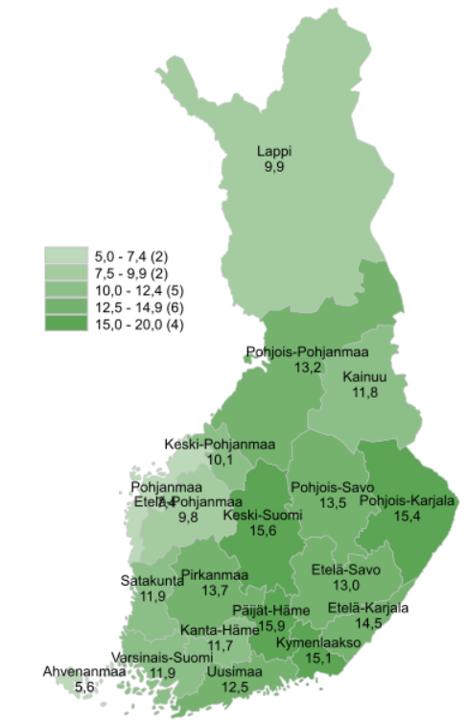
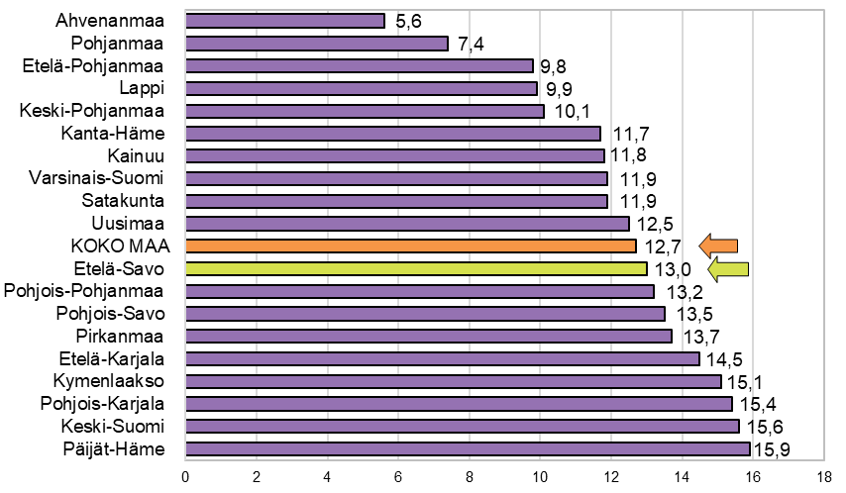
Työttömyysaste maakunnittain 28.2.2026, prosenttia
Lähde: KEHA-keskus, Työnvälitystilasto, https://www.tyollisyyskatsaus.fi/ päivitetty: 26.3.2026 / jk

Slide 3
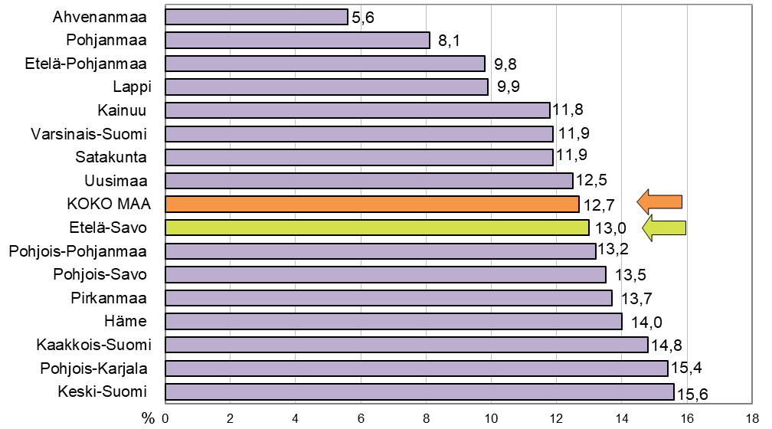
Työttömien työnhakijoiden osuus työvoimasta ELY-keskuksittain 28.2.2026, prosenttia
Lähde: KEHA-keskus, Työnvälitystilasto päivitetty: 26.3.2026 / jk

Slide 4
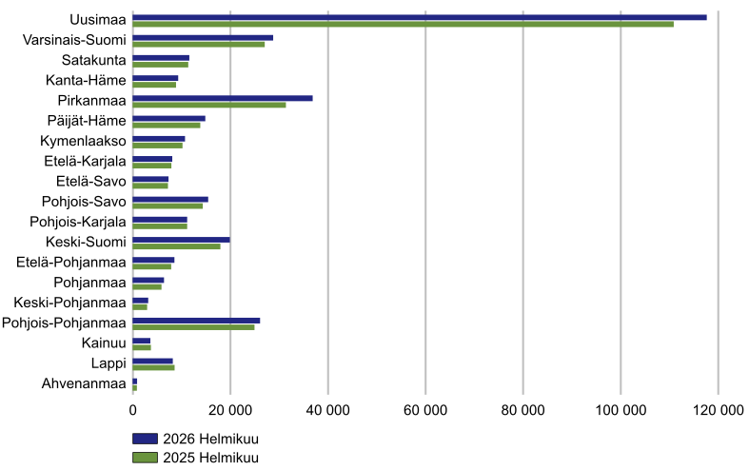
Työttömät työnhakijat maakunnittain helmikuussa 2025 ja 2026
Lähde: KEHA-keskus, Työnvälitystilasto, https://www.tyollisyyskatsaus.fi/ päivitetty: 26.3.2026 / jk

Slide 5
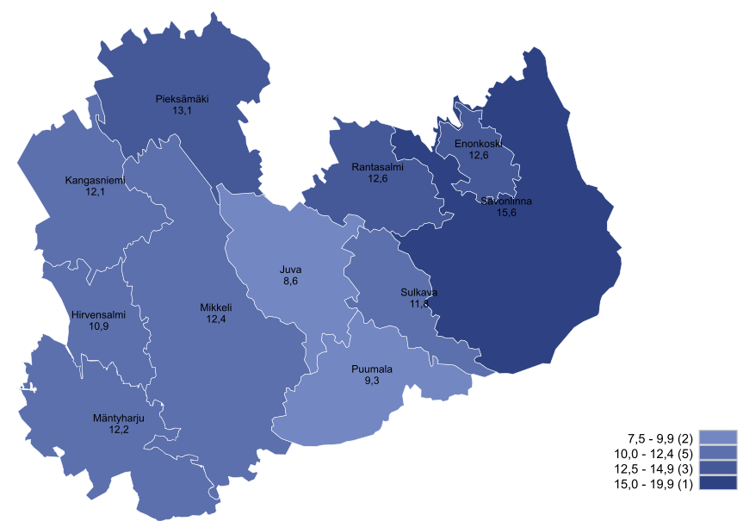
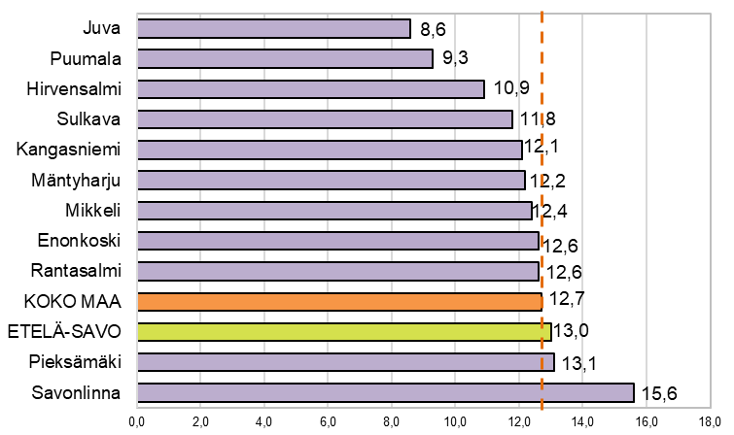
Työttömien työnhakijoiden osuus työvoimasta kunnittain Etelä-Savossa 28.2.2026
Lähde: KEHA-keskus, Työnvälitystilasto, https://www.tyollisyyskatsaus.fi/ päivitetty: 26.3.2026 / jk

Slide 6
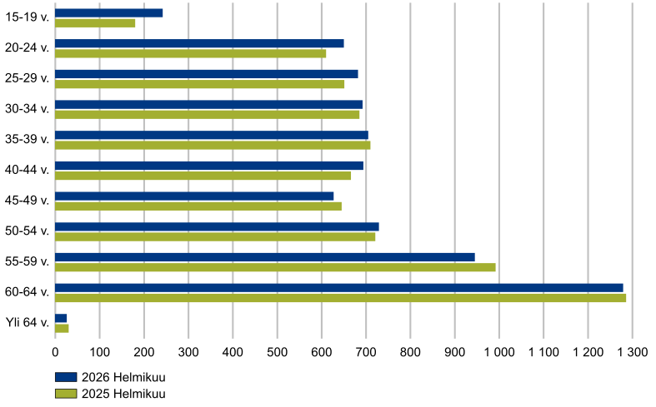
Työttömät työnhakijat ikäryhmittäin Etelä-Savossa helmikuussa 2025 ja 2026
Lähde: KEHA-keskus, Työnvälitystilasto, https://www.tyollisyyskatsaus.fi/ päivitetty: 26.3.2026 / jk

Slide 7
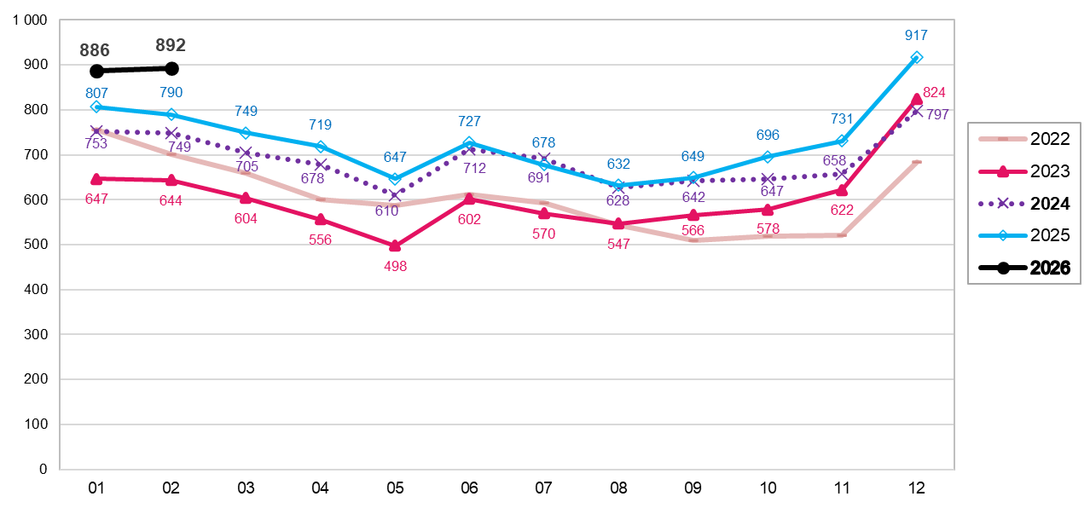
Alle 25-vuotiaat työttömät työnhakijat Etelä-Savossa kuukauden lopussa 2022 - 2026
Lähde: KEHA-keskus, Työnvälitystilasto päivitetty: 26.3.2026 / jk

Slide 8
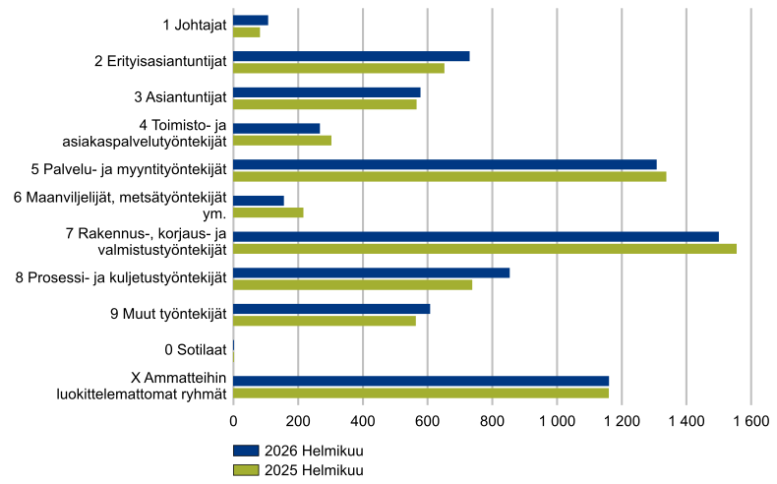
Työttömät työnhakijat ammattiryhmittäin Etelä-Savossa helmikuussa 2025 ja 2026
Lähde: KEHA-keskus, Työnvälitystilasto, https://www.tyollisyyskatsaus.fi/ päivitetty: 26.3.2026 / jk

